Slide 1
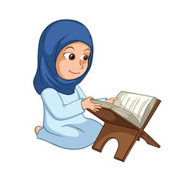


ALLAH İNANCI
5. SINIF 1. ÜNİTE
Ünite Konuları için tıklayınız

Slide 2

ÜNİTE KONULARI
5.1.1. Allah (C. C.) Vardır ve Birdir
5.1.2. Allah (C. C.) Yaradandır
5.1.3. Allah (C. C.) Rahman ve Rahimdir
5.1.4. Allah (C. C.) Görür ve İşitir
5.1.5. Allah (C. C.) Her Şeye Gücü Yeter
5.1.6. Allah (C. C.) İle irtibat: Dua
5.1.7. Bir Peygamber Tanıyorum: Hz. İbrahim (a. s.)
5.1.8. Bir Sure Tanıyorum: İhlas Suresi ve Anlam
5. Hafta

Slide 3

5.1.5. ALLAH (C. C.) HER ŞEYE GÜCÜ YETER
Kazanım : 5.1. 4. Allah’ın (C. C.) her şeyi işittiğinin, bildiğinin, gördüğünün ve her şeye gücü yettiğinin farkında olur.
“Allah (c.c.) her şeye kâdirdir.”
Yukarıdaki cümleden neler anlıyorsunuz?

Slide 4
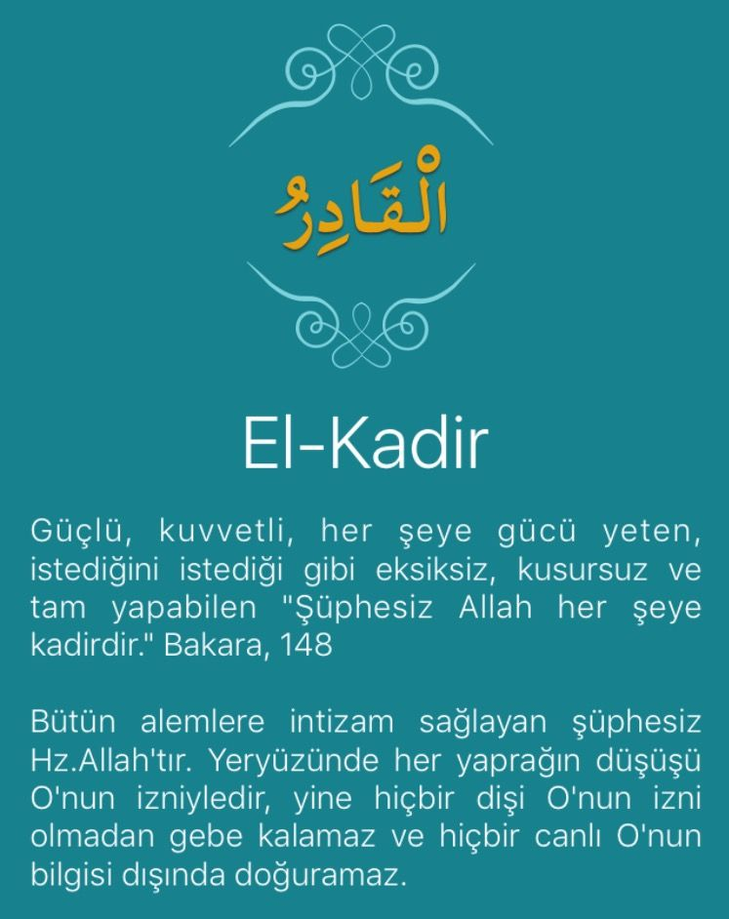
El-Kadir
Kâdir, Allah’ın (c.c.) güzel isimlerindendir. Allah’ın (c.c.) her şeye gücünün yetmesi anlamına gelir.

Slide 5

«Göklerin, yerin ve bütün kainatta bulunan her şeyin mutlak hakimiyeti ve yönetimi Allah'a aittir. O her şeye kadirdir.»
Mâide suresi, 120. ayet.
Ayetlerde verilmek istenen mesajları bulalım.

Slide 6
“Allah, karada ve denizde ne varsa bilir; O’nun bilgisi dışında bir yaprak bile düşmez. O, yerin karanlıklarındaki tek bir taneyi bile bilir.» (En’âm suresi, 59. ayet)
“Bilmez misin, Allah gökte ve yerde olan her şeyi bilir. …Her şeyi bilmek Allah için pek kolaydır. ” Hac Suresi 70. ayet
✔
Verilen ayetlere göre doğru olan ifadelerin yanına yanlış olanların yanına koyalım
X
X
İnsanlardan bazılarının Allah’ın bazı şeyleri bilmediği sanıyorlar
✔
Allah her şeyi bilir.
✔
Bazı şeyleri gizli yapabiliriz
X
Ayette Allah’ın İlim sıfat geçmektedir.
✔
✔
Evrende olan her şey Allah’ın bilgisiyle olur.
Hiçbir şey Allah’tan gizlenemez
✔
Yaptığımız her şey Allah tarafından bilindiği için günahlardan uzak durmamız gerekir.

Slide 7
ALLAH’IN BAZI SIFATLARI
Tıklayalım
İlim
Allah’ın (c.c) her şeyi bilmesi
Semi
Allah’ın (c.c) her şeyi işitmesi
Basar
Allah’ın (c.c) her şeyi görmesi
Kadir
Allah’ın (c.c) her şeye gücü yetmesi

Slide 8
Eşleştirme yapalım
ilim
İlim
Allah’ın (c.c) her şeyi bilmesi
Basar
Semi
Allah’ın (c.c) her şeyi görmesi
Basar
Allah’ın (c.c) her şeye gücü yetmesi
Kadir
Kadir
Semi
Allah’ın (c.c) her şeyi işitmesi

Slide 9
Boşlukları dolduralım
İlim
______________, Allah’ın (c.c) her şeyi bilmesidir.
Allah’ın (c.c) her şeyi görmesine ___________ denir.
Allah’ın (c.c) her şeye gücü yetmesi __________ sıfatıdır.
____________, Allah’ın (c.c) her şeyi işitmesidir.
İlim
Basar
Semi
Kadir
Basar
Semi
Kadir

Slide 10
AYETTEKİ SIFATI BULALIM
“Şüphesiz Allah bütün yaptıklarınız görür.”
(2 / Bakara Suresi, 110. ayet)
“Bilmez misin ki kuşkusuz Allah gökte ve yerde ne varsa hepsini bilir.”
(Hac suresi, 70. ayet)
BASAR
X
✔
BASAR
SEMİ
X
X
SEMİ
İLİM
✔
X
İLİM

Slide 11
AYETTEKİ SIFATI BULALIM
“O her şeye hakkıyla gücü yetendir.”
(Mâide suresi, 120. ayet.)
«Şüphesiz Allah hakkıyla işitendir»
Enfâl suresi, 75. ayet.
KADİR
X
✔
BASAR
✔
SEMİ
SEMİ
X
İLİM
X
X
KADİR

Slide 12
Düzeltelim
LLAAH
KRİRDA
ÜÇG
ALLAH
KADİR
GÜÇ
MSEİ
ARASB
İİML
SEMİ
BASAR
İLİM

Slide 13


Değerlendirme
Boşluk doldurma
2. DOĞRU YANLIŞ

Slide 14

Allah her şeye __________ yetendir.
gücü
Cevaplar için gözlere tıklayınız
Kadir
  _____________, Allah’ın (c.c.) güzel isimlerindendir. Allah’ın (c.c.) her şeye gücünün yetmesi anlamına gelir.
Semi
  _____________, yüce Allah’ın her şeyi işitmesidir.
İlim
  _____________, yüce Allah’ın her şeyi bilmesidir.
Basar
  _____________, yüce Allah’ın her şeyi görmesidir.

Slide 15
Doğru yanlış
Doğru cevabı işaretleyelim
✔
1. Allah’ın her şeye gücü yetmesine sıfatına Kadir denir.
D
Y
X
✔
2. Allah’ın her şeyi görmesine Semi denir.
D
Basar
X
Y
X
3. Allah bizlere şah damarımızdan
daha yakın ve Allah (c.c.) her an bizimledir.
D
✔
Y
D
X
✔
Y
4. Allah’ın gücünün bir sınırı vardır.
X
Y
5. Besmelenin anlamı Rahman ve Rahim olan Allah’ın (c.c) adıyladır.
D
✔
✔
X
D
Y
6. Allah’a (c.c.) zor gelen, O’nun gücünün
yetmediği hiçbir şey yoktur.

